Slide 1
네트워크프로그래밍-2주 과제 제출 용
1692136
이준복

Slide 2
2주 과제 제출 내용
본인 집 네트워크 구성도 확인 및 그리기
공유기 사용 환경 1 ~ 4 중 한가지 또는
새로운 네트워크 구성도 직접 완성할 것
IP 주소는 본인 PC IP와 집 네트워크 라우터 확인후 수정할 것
본인 집에서 프로토콜 분석기 실습 Capture
ARP Request/Reply 화면
IP Packet 화면
TCP Packet 화면
UDP/DNS 화면
HTTP Web Data 화면
Mongoose Web Server 설치하고 테스트
HOME Page 데이터 교환 화면 Capture

Slide 3


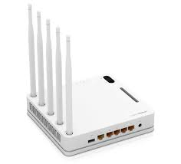
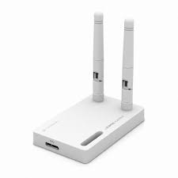
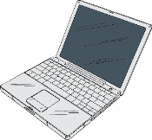

본인 집 환경 확인
공유기 사용 환경 예 1 – KT 인터넷 1회선만 사용, IPTIME 공유기
IPTIME 공유기로 모두 유/무선 연결
거실
방
KT
LGU+
SKT
IP=14.38.70.102
IP 주소 = 192.168.0.2
공유기 (192.168.0.1)
IP 주소 = 192.168.0.3

Slide 4
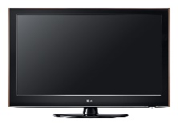
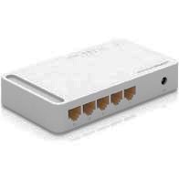
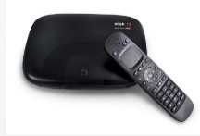
본인 집 환경 확인
공유기 사용 환경 예 2 – KT 인터넷, IPTV 사용, IPTIME 공유기 사용
IPTIME 공유기로 모두 유/무선 연결
거실
방
KT
LGU+
SKT
IPTV
KT 설치허브
IP 주소 = 192.168.0.xxx
IP=14.38.xxx.xxx
공유기 (192.168.0.1)
IP 주소 = 192.168.0.xxx

Slide 5
본인 집 환경 확인
공유기 사용 환경 예 3 – KT 인터넷, IPTV 사용, IPTIME 공유기 사용
PC는 유선 KT 연결, IPTIME 공유기에 유/무선으로 PC, 노트북, 스마트폰
거실
방
KT
LGU+
SKT
IPTV
KT 설치허브
IP 주소 = 14.38.xxx.xxx
IP=14.38.xxx.xxx
공유기 (192.168.0.1)
IP 주소 = 192.168.0.xxx

Slide 6
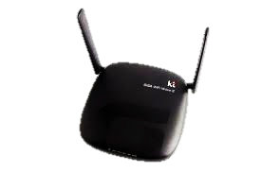
TCP/IP 본인 집 환경 확인 이해
공유기 사용 환경 예 4 – KT 인터넷, IPTV 사용, KT 공유기 사용
KT 공유기에 PC는 유/무선 연결, 노트북, 스마트폰은 무선 연결
거실
방
KT
LGU+
SKT
IPTV
KT 설치허브
172.19.1.1
IP 주소 = 172.30.1.33
IP=14.38.xxx.xxx
KT 공유기 (172.30.1.254)
IP 주소 = 172.30.1.30

Slide 7
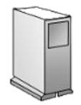
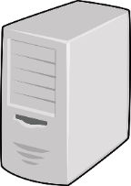


본인 집 환경 확인
DNS 서버
61.41.153.2
1 ~ 4 경우가 아니라면 직접 작성할 것
SKT
192.168.219.1
58.148.12.15
58.148.12.1
192.168.219.104
hansung.ac.kr
192.168.219.105
192.168.219.101
www.hansung.ac.kr
220.66.102.11

Slide 8
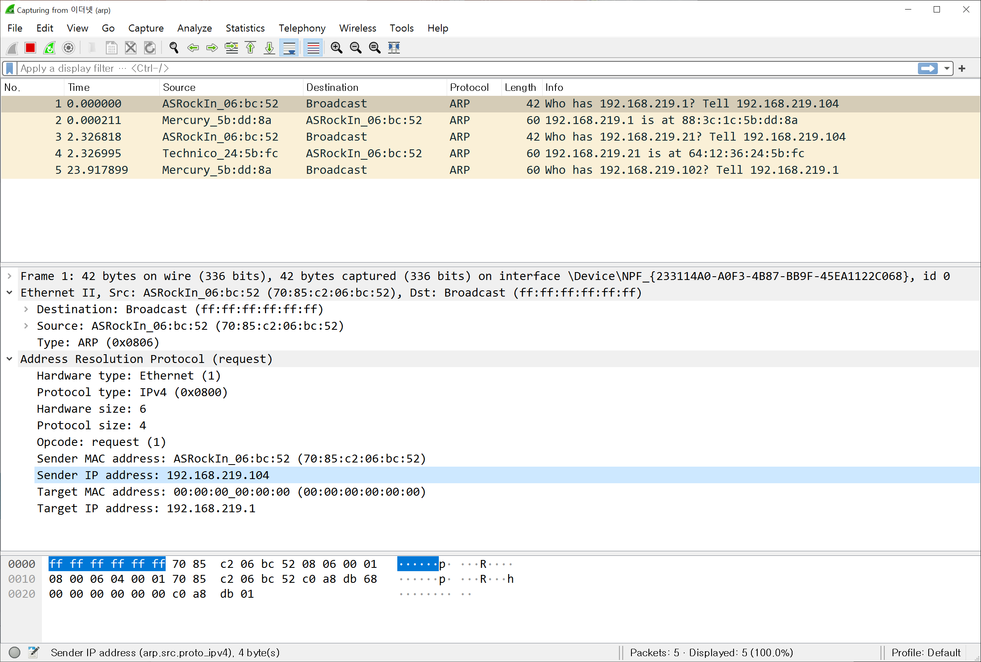
ARP Request

Slide 9
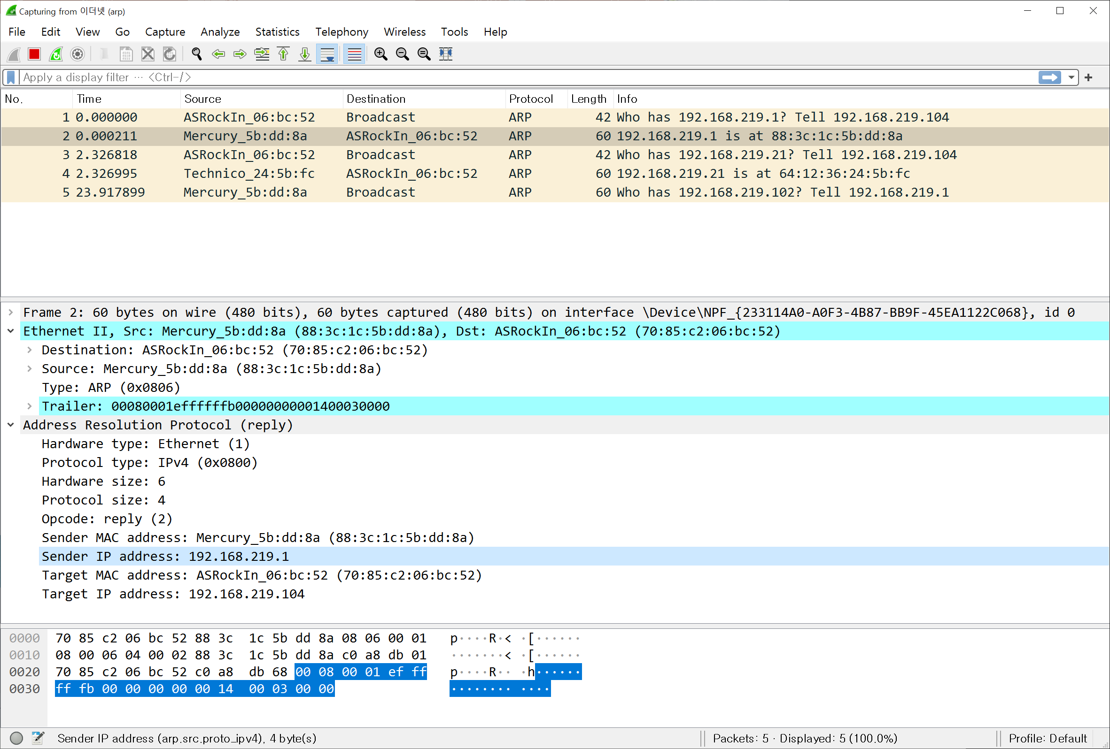
ARP Reply

Slide 10
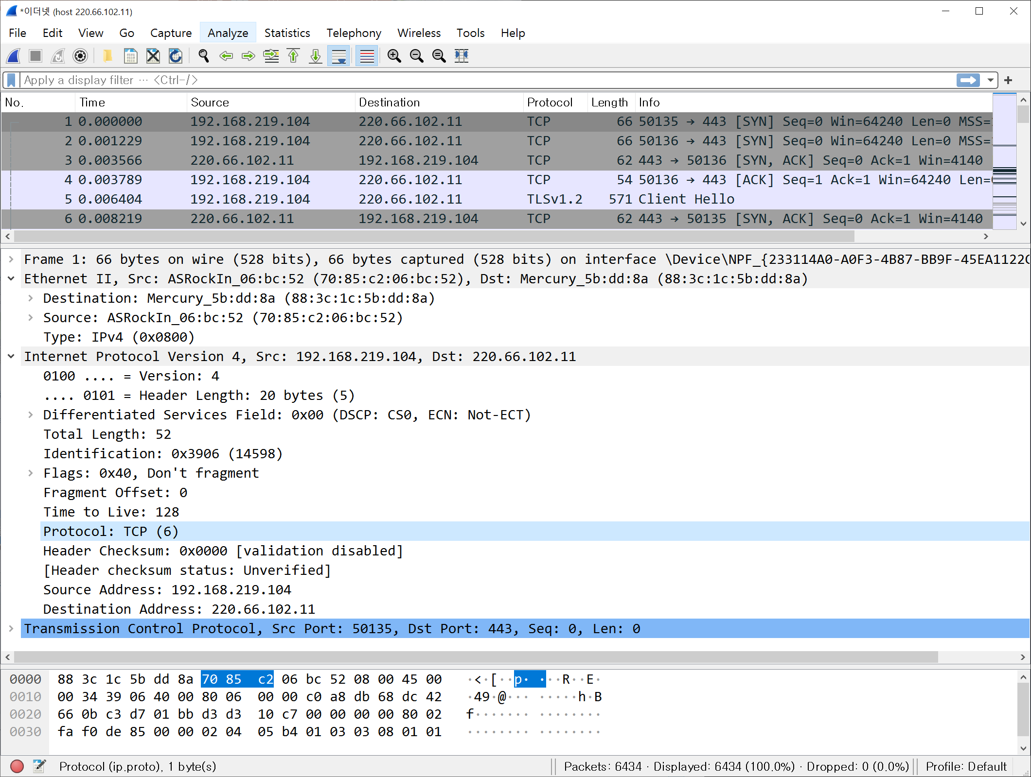
IP Packet 예 (172.30.1.33 <-> 220.66.102.11)

Slide 11
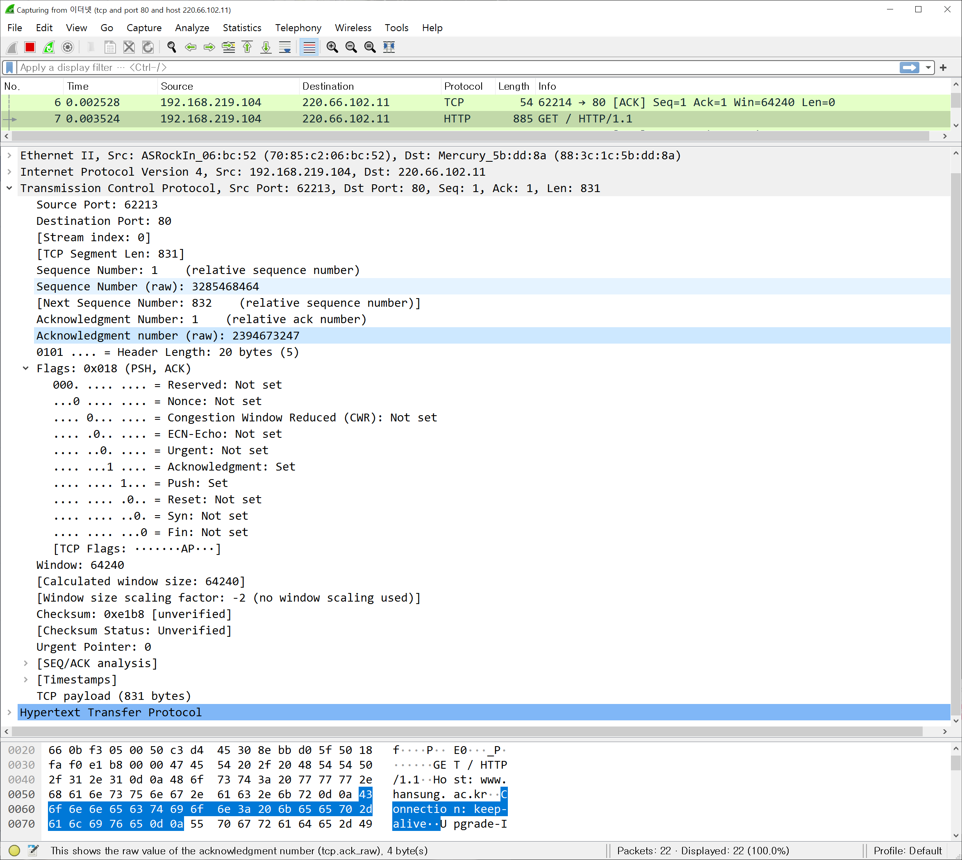
TCP Packet 예 (172.30.1.3:7796 <-> 220.66.102.11:80)

Slide 12
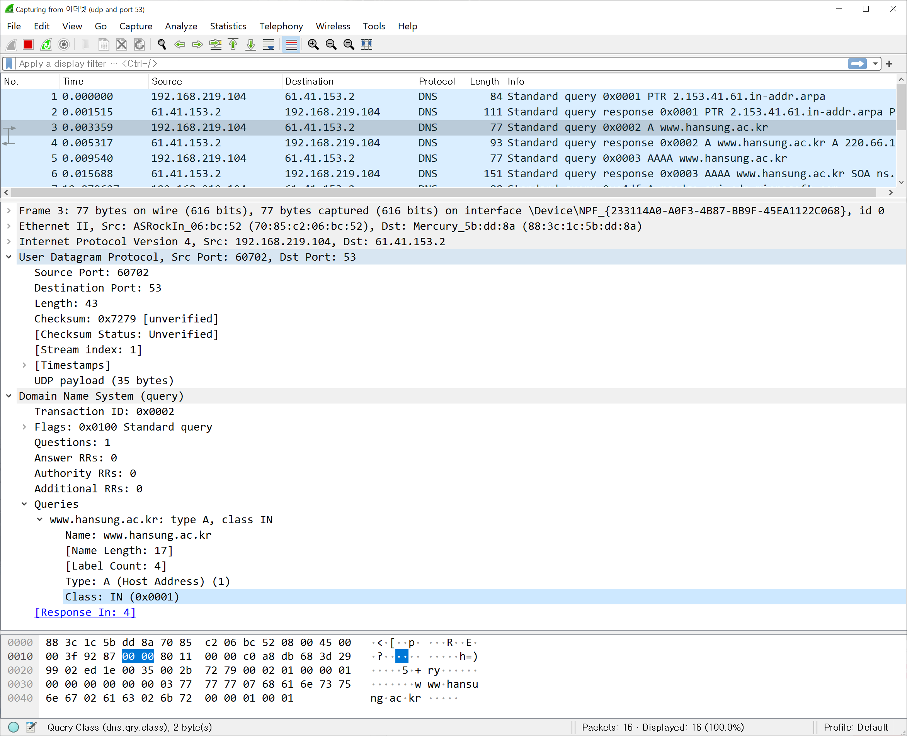
DNS Query (www.hansung.ac.kr ? )

Slide 13
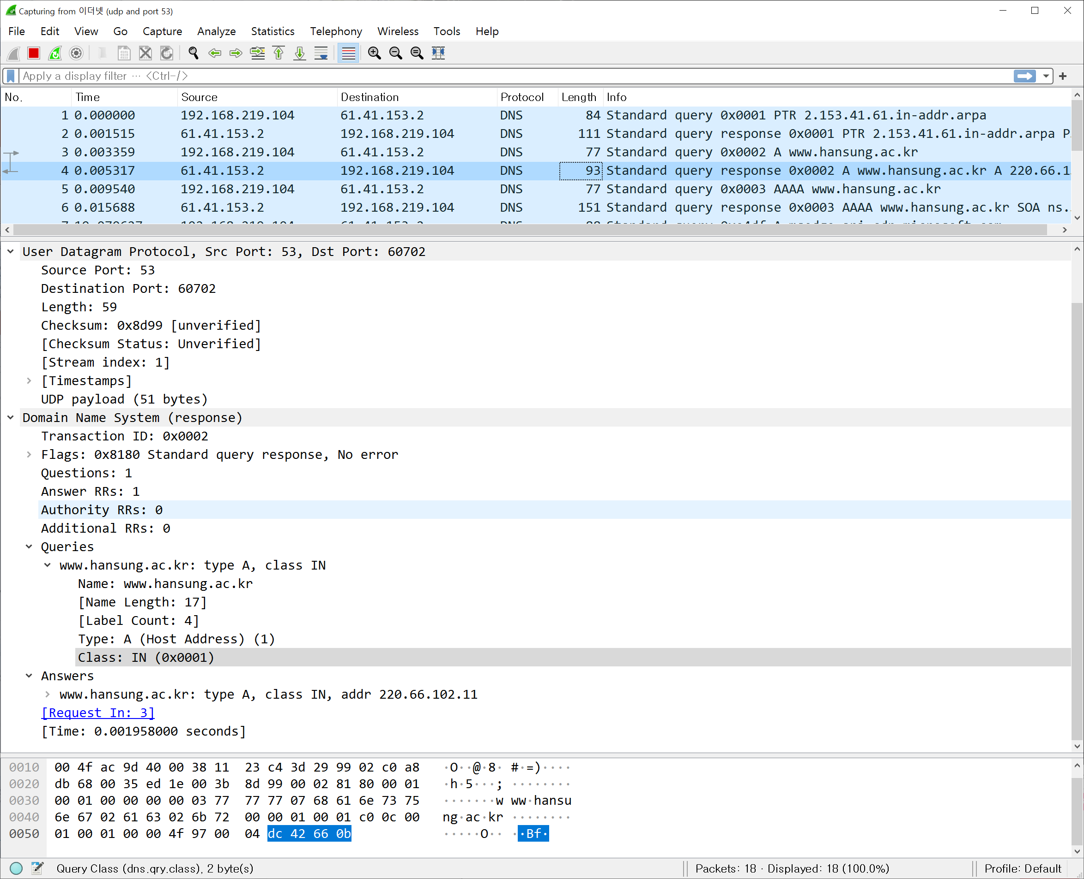
DNS Response (www.hansung.ac.kr = 220.66.102.11)

Slide 14
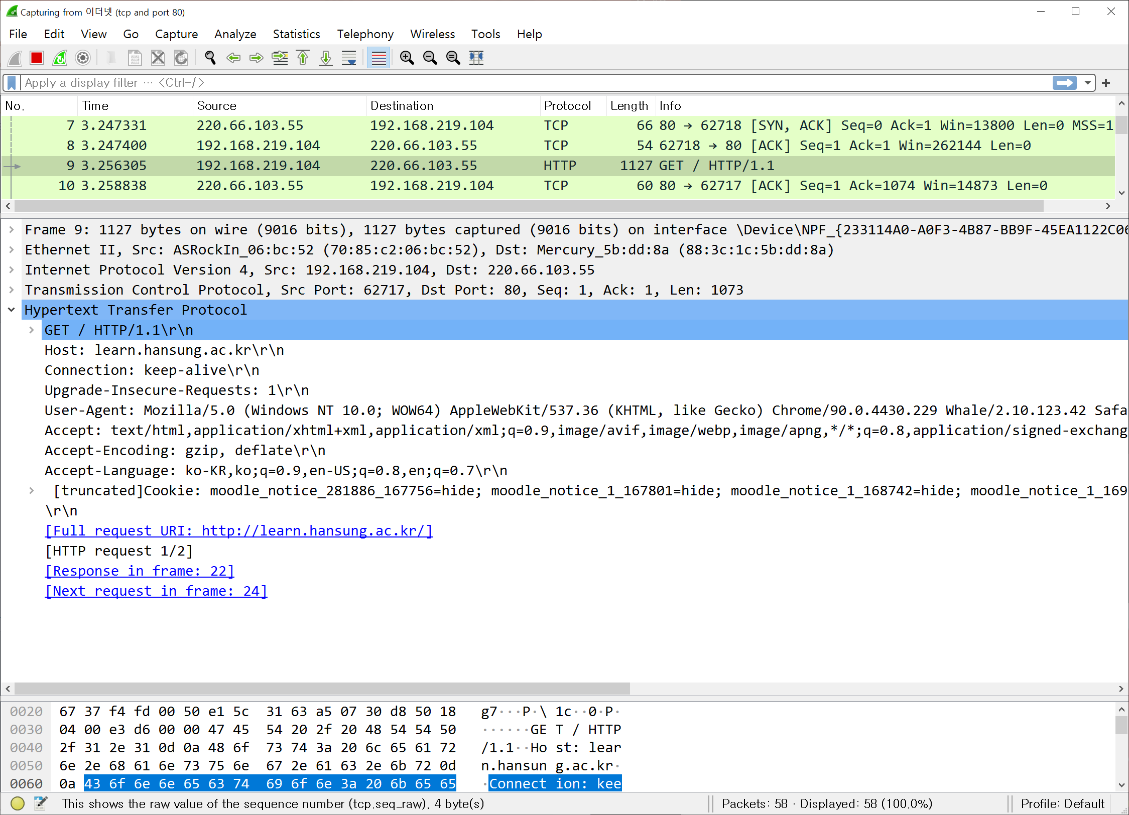
HTTP Data 예 (PC → Web Server)

Slide 15
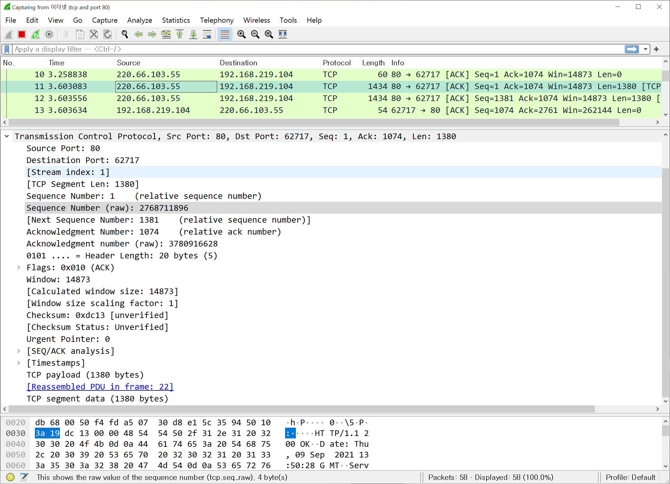
HTTP Data 예 (Web Server → PC)

Slide 16
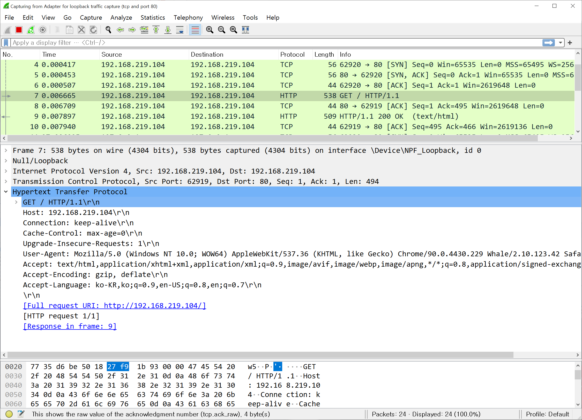
HTTP Data (Chrome → Mongoose Web Server)

Slide 17
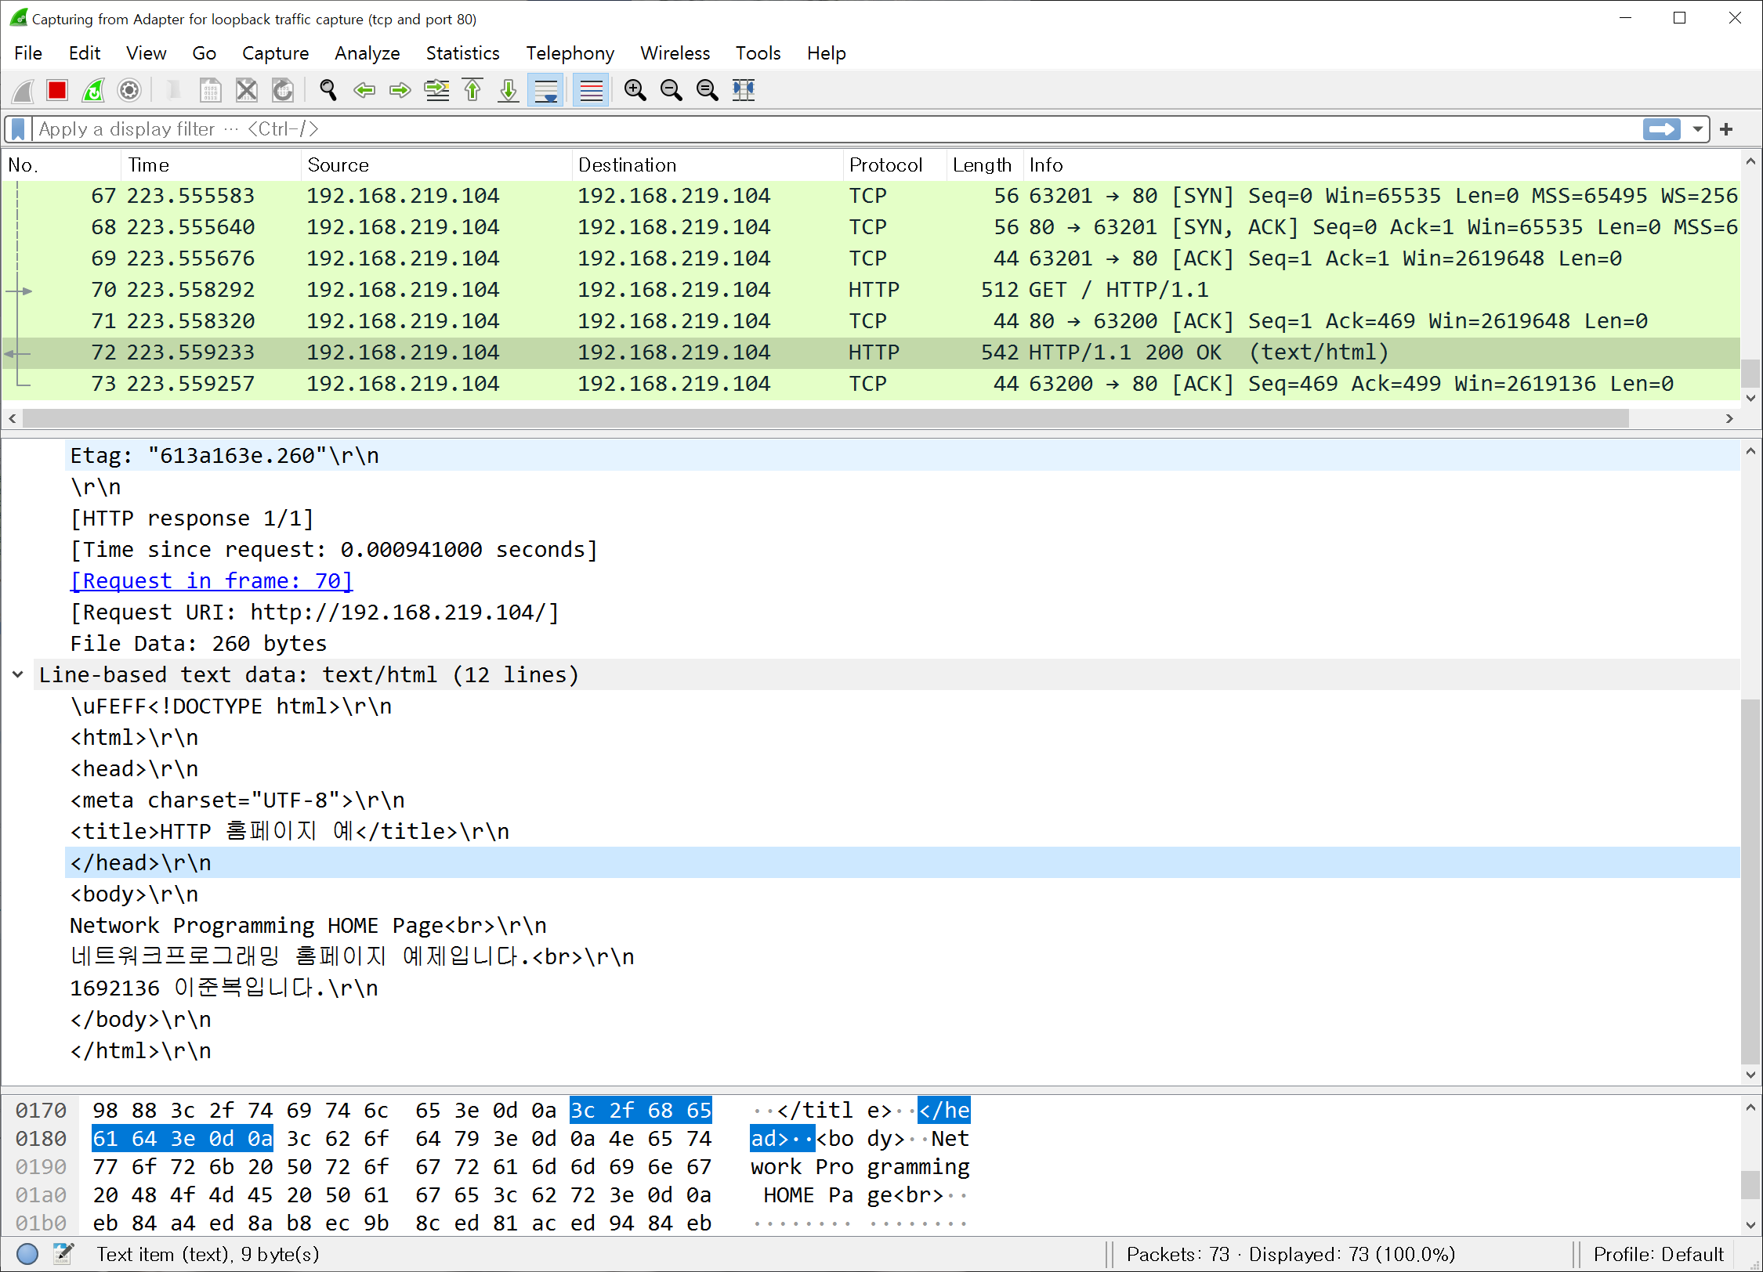
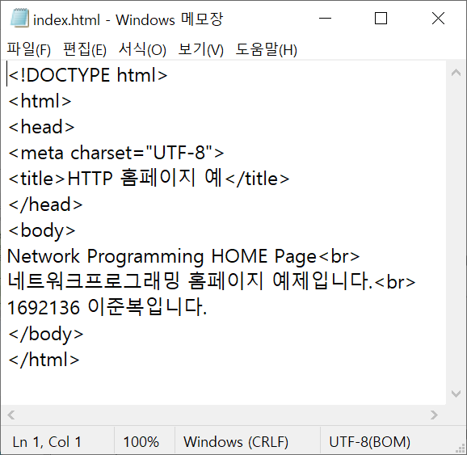
Wireshark 분석 결과

